Slide 1
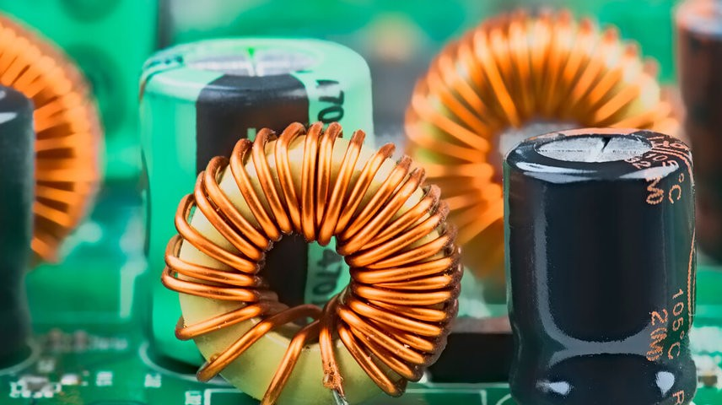
Bài 20
Mạch dao động

Slide 2
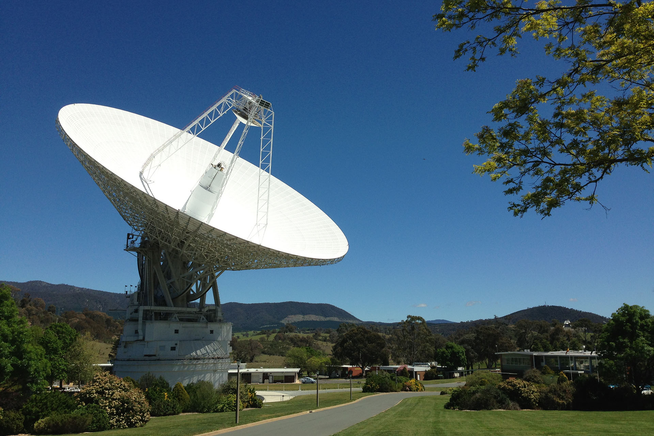
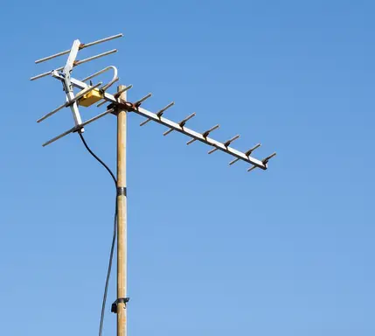
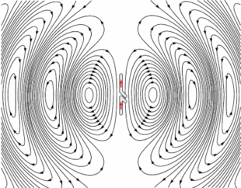
Đặt vấn đề
Các anten thu phát sóng bằng cách nào?
Các electron dao động trong mạch dao động của anten sẽ làm cho anten phát ra sóng điện từ. Đó là một trong những nguyên tắc cơ bản của việc liên lạc vô tuyến
Vậy các electron dao động như thế nào?

Slide 3
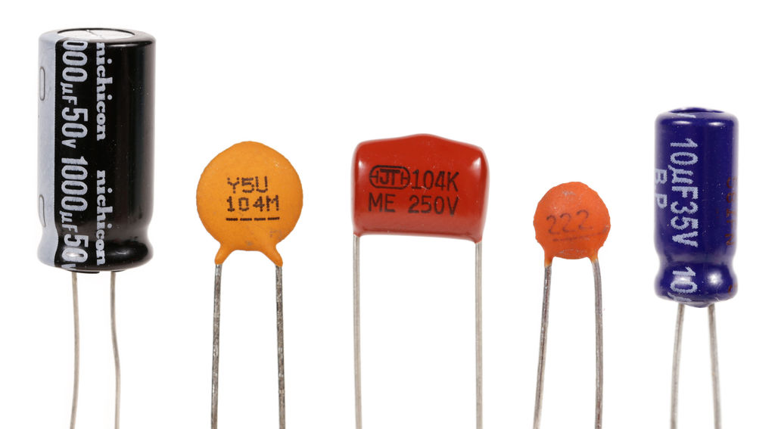
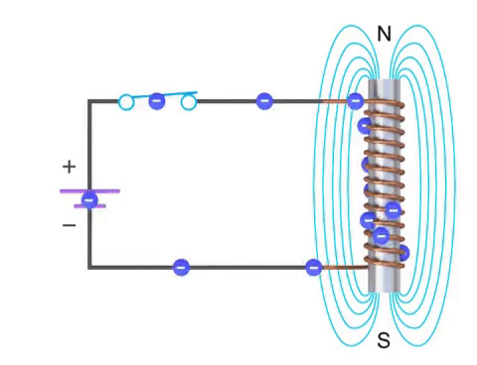
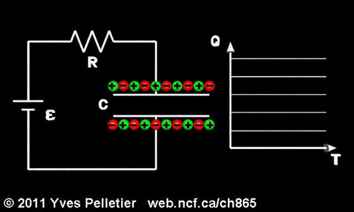
Thảo luận
Điều gì sẽ xảy ra nếu ta mắc nối tiếp một tụ điện đã được tích điện với một cuộn cảm?
Tụ điện
Cuộn cảm

Slide 4
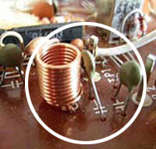
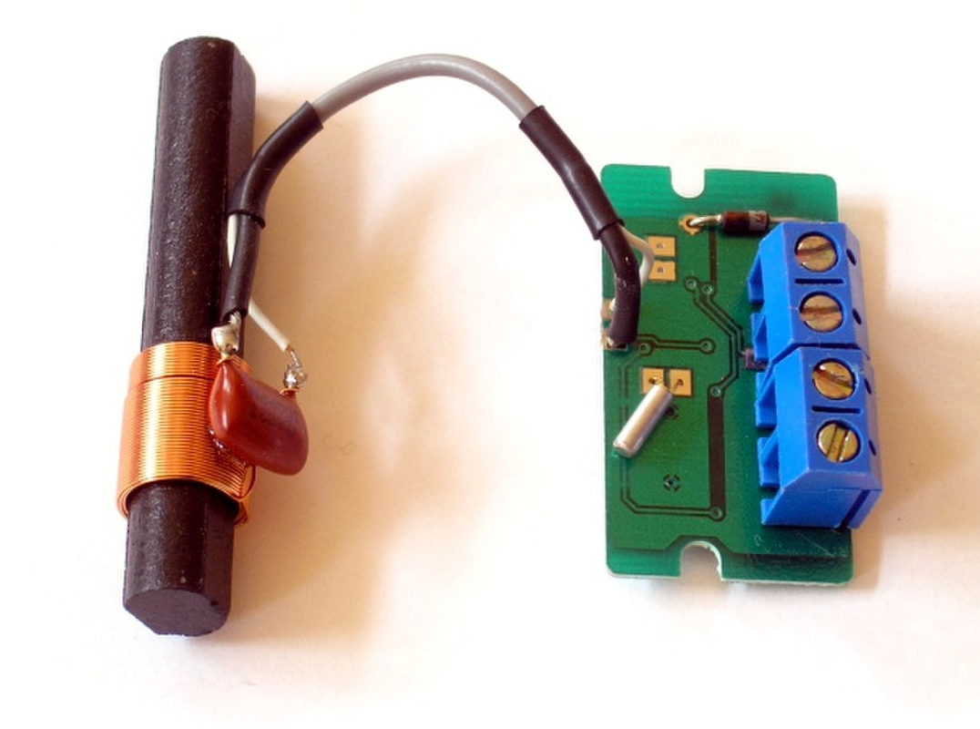
I
Mạch dao động
1. Cấu tạo
Mạch dao động LC
C
L
C
L
Mạch dao động gồm một cuộn cảm có độ tự cảm L mắc nối tiếp với một tụ điện có điện dung C thành một mạch kín
Nếu điện trở mạch rất nhỏ coi như bằng 0 (R_{m}= 0), thì mạch là mạch dao động lí tưởng

Slide 5
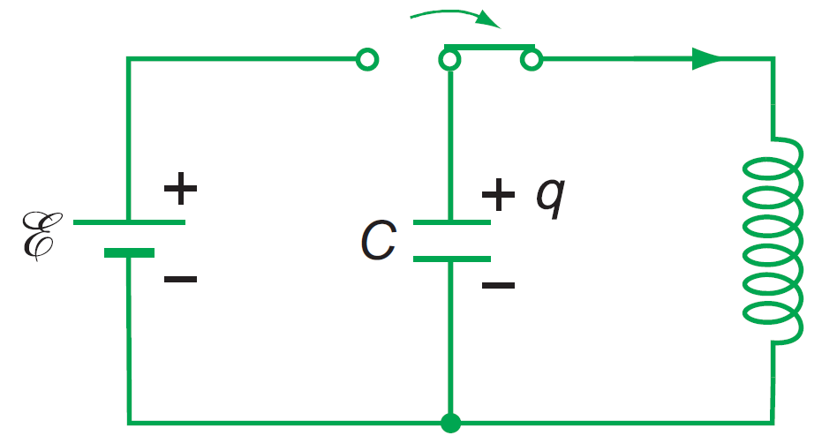
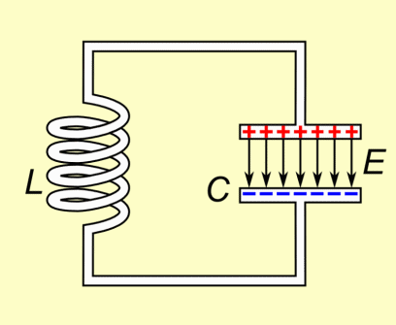
I
Mạch dao động
2. Nguyên tắc hoạt động
Muốn mạch dao động hoạt động thì ta tích điện cho tụ điện rồi cho nó phóng điện trong mạch. Tụ điện sẽ phóng điện qua lại trong mạch nhiều lần, tạo ra một dòng điện xoay chiều trong mạch

Slide 6
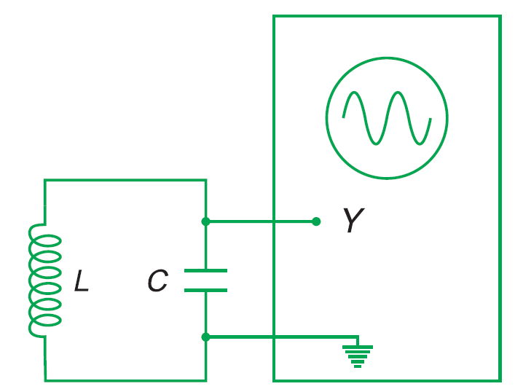
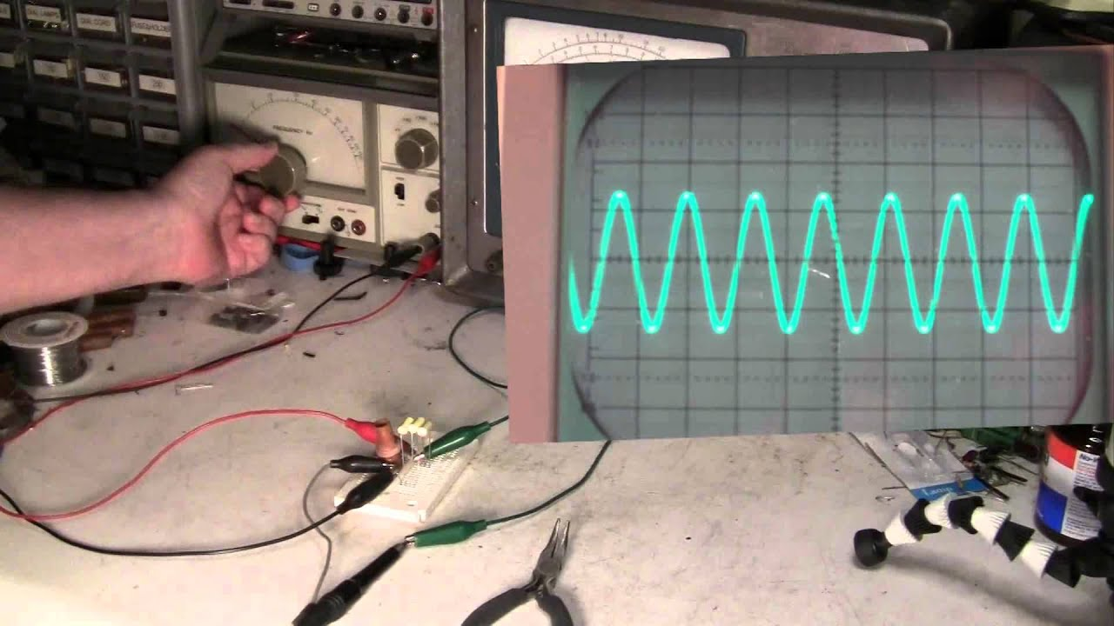
I
Mạch dao động
3. Đồ thị biến thiên của điện áp
Nối hai bản tụ với dao động kí điện tử ta thấy đồ thị biến thiên của điện áp có dạng hình sin (tương tự dao động cơ). Mạch LC được gọi là mạch dao động (hay khung dao động)

Slide 7
I
Mạch dao động
4. Giải thích
Đóng k sang B: Tụ điện C sẽ phóng điện qua L. Dòng điện tăng gây ra hiện tượng CƯĐT ($e=−L\frac{di}{dt}$). Sđđ tự cảm làm chậm sự phóng điện của tụ
Khi tụ điện hết điện thì dòng tự cảm lại nạp điện cho tụ, làm cho tụ điện lại được tích điện nhưng theo chiều ngược lại. Sau đó tụ lại phóng điện theo chiều ngược với ban đầu.
Hiện tượng lặp đi lặp lại tạo thành dao động điện và dao động từ trong mạch

Slide 8
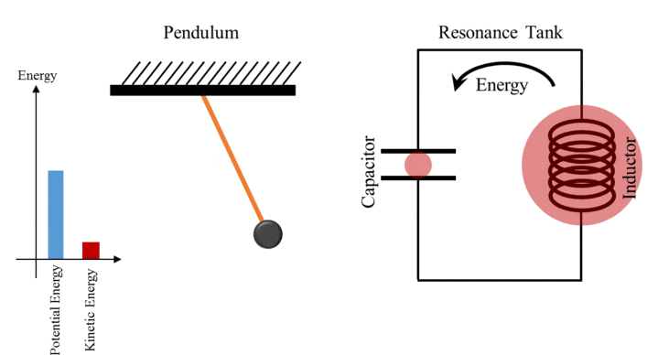
I
Mạch dao động
4. Giải thích
Quá trình dao động điện và từ trong mạch LC tương tự như dao động của con lắc đơn

Slide 9
II
Dao động điện từ tự do trong mạch dao động
1. Sự biến thiên điện tích và cđdđ trong một mạch dao động lí tưởng
Điện tích của một bản tụ của mạch dao động:
$$q=q_{0}\cos\left(ωt+φ\right)$$
$ω= \frac{1}{\sqrt{LC}}$: tần số góc của dao động (rad/s)
Dòng điện tức thời qua cuộn dây thuần cảm :
$$i=\frac{dq}{dt}=q_{0}ω\cos\left(ωt+φ+\frac{π}{2}\right){=I}_{0}\cos\left(ωt+φ+\frac{π}{2}\right)$$
với $I_{0}=q_{0}ω$
Chọn t = 0 lúc phóng điện: $φ$ = 0
$$i{=I}_{0}\cos\left(ωt+\frac{π}{2}\right)$$
$$q=q_{0}\cos{ωt }$$
và
Điện tích q của một bản tụ điện và cường độ dòng điện I trong mạch dao động biến thiên điều hòa theo thời gian; i sớm pha $\frac{π}{2}$so với q

Slide 10
II
Dao động điện từ tự do trong mạch dao động
2. Định nghĩa dao động điện từ tự do
Sự biến thiên điều hòa theo thời gian của điện tích q của một bản tụ điện và cường độ dòng điện I (hoặc cường độ điện trường $\vec{E}$ và cảm ứng từ $\vec{B}$ ) trong mạch dao động được gọi là dao động điện từ tự do

Slide 11
II
Dao động điện từ tự do trong mạch dao động
3. Chu kì và tần số dao động riêng của mạch dao động
Chu kì và tần số của dao động điện từ tự do trong mạch dao động gọi là chu kì và tần số dao động riêng của mạch dao động
Chu kì dao động riêng của mạch:
$$T=2π\sqrt{LC}$$
$$f=\frac{1}{2π\sqrt{LC}}$$
Tần số dao động riêng của mạch:

Slide 12
III
Năng lượng điện từ
Giả sử ở thời điểm t điện tích của tụ điện là :
$$q=Q_{0}\cos\left(ωt+φ\right)$$
Dòng điện tức thời qua cuộn dây thuần cảm :
$$i=q′=Q_{0}ω\sin\left(ωt+φ\right)$$
Năng lượng điện trường tức thời của mạch :
$$W_{E}=\frac{q^{2}}{2C}=\frac{{Q_{0}}^{2}}{2C}\cos^{2}\left(ωt+φ\right)$$
Năng lượng từ trường tức thời của mạch:
$$W_{B}=\frac{Li^{2}}{2}=\frac{1}{2}Lω^{2}{Q_{0}}^{2}\sin^{2}\left(ωt+φ\right)$$
$$ω^{2}=\frac{1}{LC}$$
Thay :
$$W_{B}=\frac{1}{2}L\frac{1}{LC}{Q_{0}}^{2}\sin^{2}\left(ωt+φ\right)=\frac{{Q_{0}}^{2}}{2C}\sin^{2}\left(ωt+φ\right)$$
→

Slide 13
III
Năng lượng điện từ
Năng lượng điện từ của mạch :
$$W=W_{E}+W_{B}=\frac{{Q_{0}}^{2}}{2C}\left[\cos^{2}\left(ωt+φ\right)+\sin^{2}\left(ωt+φ\right)\right]$$
$$W=W_{E}+W_{B}=\frac{{Q_{0}}^{2}}{2C}=const$$
Tổng năng lượng điện trường và năng lượng từ trường của mạch gọi là năng lượng điện từ. Nếu không có sự tiêu hao năng lượng. Trong quá trình dao động của mạch, năng lượng điện trường và năng lượng từ trường chuyển hóa cho nhau nhưng tổng năng lượng điện từ không đổi
$W_{EB}=W_{Emax}=WBmax$ $= \frac{C{U_{0}}^{2}}{2}=\frac{L{I_{0}}^{2}}{2}$
Chú ý:

Slide 14
Thảo luận
So sánh dao động cơ học & dao động điện từ
Dao động cơ học
x
v
Eđ
Et
K
m
Hệ số ma sát K
Lực ma sát Fms
Dao động điện từ
q
i
W_{B}
W_{E}
1 / C
L
Điện trở R
Nhiệt lượng Q

Slide 15
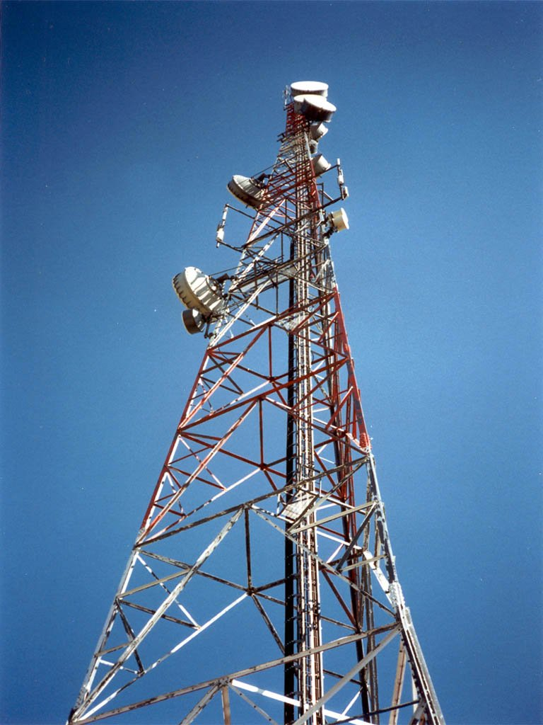
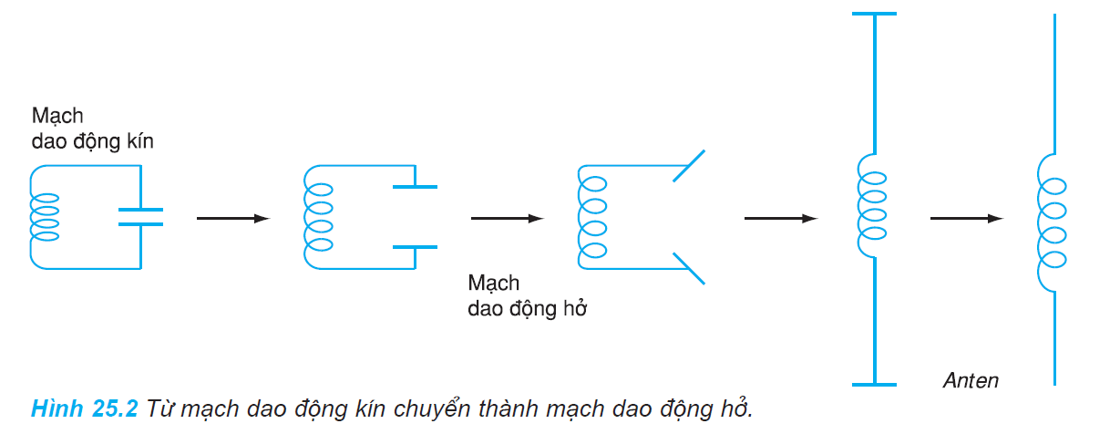
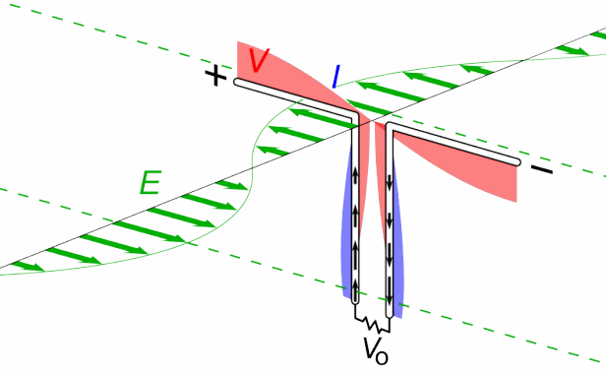
Ứng dụng
Các anten thu phát sóng bằng cách nào?
Nếu tách hai bản cực của tụ điện C, đồng thời tách xa các vòng của cuộn cảm thì vùng không gian có điện trường biến thiên và từ trường biến thiên mở rộng dần. Khi đó mạch dao động gọi là dao động hở. Điện từ trường không còn bị giới hạn trong khuôn khổ mạch LC nữa mà lan toả ra không gian thành sóng điện từ

Slide 16
Củng cố
Một mạch dao động gồm một tụ điện có điện dung C = 15000 pF và một cuộn cảm L = 5μH ,điện trở không đáng kể . Hiệu điện thế cực đại ở hai đầu tụ điện là Uo = 1,2 V .
Câu a/ Tính tần số dao động điện từ trong mạch ?
Câu b/ Tính cường độ dòng điện chạy trong mạch ?
Tần số dao động điện từ trong mạch :
$$π=\frac{1}{\sqrt{LC}}$$
$$f=\frac{1}{2π\sqrt{LC}}=\frac{1}{2π\sqrt{5.10^{−6}.15000.10^{−12}}}≈0,58.10^{6}Hz$$

Slide 17
Củng cố
Một mạch dao động gồm một tụ điện có điện dung C = 15000 pF và một cuộn cảm L = 5μH ,điện trở không đáng kể . Hiệu điện thế cực đại ở hai đầu tụ điện là Uo = 1,2 V .
a/ Tính tần số dao động điện từ trong mạch ?
b/ Tính cường độ dòng điện chạy trong mạch ?
GIẢI
Cường độ dòng điện trong mạch:
$$\frac{C{U_{0}}^{2}}{2}=\frac{L{I_{0}}^{2}}{2}⇒{I_{0}}^{2}=\frac{C}{L}{U_{0}}^{2} \\ {I_{0}}^{2}={\left(I\sqrt{2}\right)}^{2}=\frac{15000.10^{−12}}{5.10^{−6}}⋅{\left(1,2\right)}^{2} \\ ⇒I=0,046A$$

Slide 18
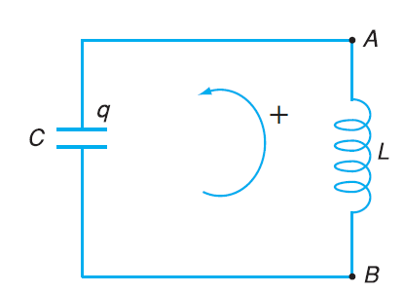
Phụ lục
Chứng minh biểu thức:
$$q=q_{0}\cos\left(ωt+φ\right)$$
Giả sử ở thời điểm t, điện tích của tụ điện là q và tụ đang phóng điện .
Cường độ tức thời của dòng điện qua cuộn cảm:
i = dq/dt = q’
Dòng điện biến thiên tạo ra trong cuộn cảm một suất điện động tức thời : e = - Li' = - Lq" .
Cuộn dây coi như máy thu điện : u = Ri + e = e (Vì R = 0 )
Mặt khác : u = q / C → q/ C = - Lq"
Hay : $q"+\frac{1}{LC}q=0$ Đặt :$ω=\frac{1}{\sqrt{LC}}$
Phương trình trên có nghiệm là :
$$q=Q_{0}\cos\left(ωt+φ\right)$$

